Slide 1
자기 소개서

Slide 2
목차
자기 소개
수상 내역
들었던 수업들
프로젝트 소개
Processing 프로젝트 진행상황 & 문제점

Slide 3
자기 소개
문지영 (1988년 11월 30일)
동서대학교 멀티미디어공학 4학년 재학중
CGL연구실 소속

Slide 4
수상 내역
2008년 학술제(RFID를 이용한 U-Orchestra) 우수상
2009년 학술제(모바일을 이용한 물품관리 시스템) 우수상
2009년 HCI(Human Computer Interaction)학회 논문 개재
2009년 ACEE2009 학회 Bronze Award 수상
(Asia Conference on Engineering Education 2009 )
2010년 멀티미디어학회 논문 개재

Slide 5
들었던 수업
C프로그래밍
ASP
유닉스
자료구조
데이터베이스
운영체제
시스템 프로그래밍
객체지향 프로그래밍
신호처리
컴퓨터 그래픽스
영상처리
소프트웨어 공학

Slide 6
프로젝트 소개
RFID를 이용한 U-Orchestra
누리마루 콘텐츠
Silverlight & Blend 를 이용한 콘텐츠 제작
모바일을 이용한 물품 관리 시스템(증강 현실 환경)
->OpenGL ES상에서의 Texture Mapping
영상처리 & 그래픽스 등 수업 프로젝트

Slide 7
RFID를 이용한 U-Orchestra

Slide 8
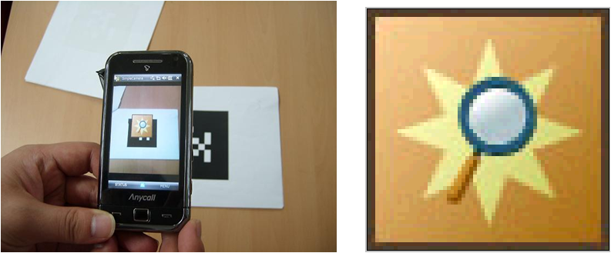
모바일을 이용한 물품 관리 시스템
OpenGL ES
실제 영상위에 텍스쳐를 합성해야 하므로 패턴이 있는
위치를 받아와서 지정된 텍스쳐로 매핑
(팀원 : 연재혁 서영조 문지영 )
좌- 실제 화면, 우- Texture

Slide 9
진행중인 프로젝트
증강 현실을 이용한 일본어 교육 시스템
(ARToolkit)
->AVI (그리는 순서)제작 (제작완료)
->사전기능 (제작완료)
->사전 Sound 기능(제작완료)
->일본어 색칠하기(제작중)
->메뉴(제작중)
검색 프로그램 (정보검색론)
Sliverlight를 이용한 프로젝트(리치어플리케이션)

Slide 10
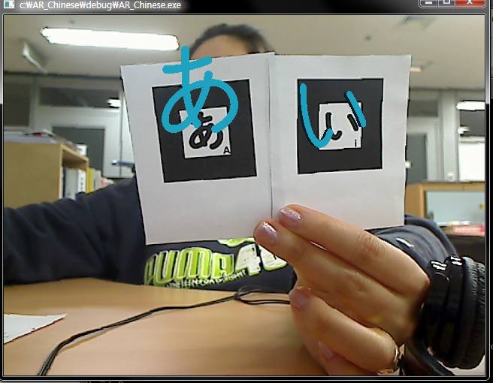
VRML & AVI
< VRML띄운 화면 >
< AVI Play 화면 >

Slide 11
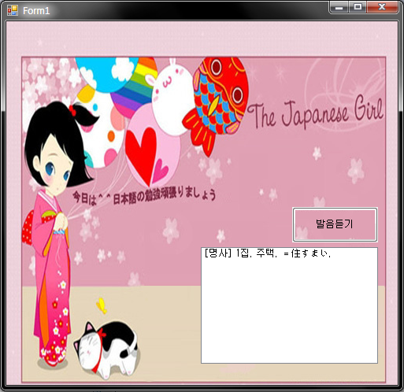
일본어 사전
Daum OpenAPI를
이용한 일본어 사전
< いえ 검색화면 >

Slide 12
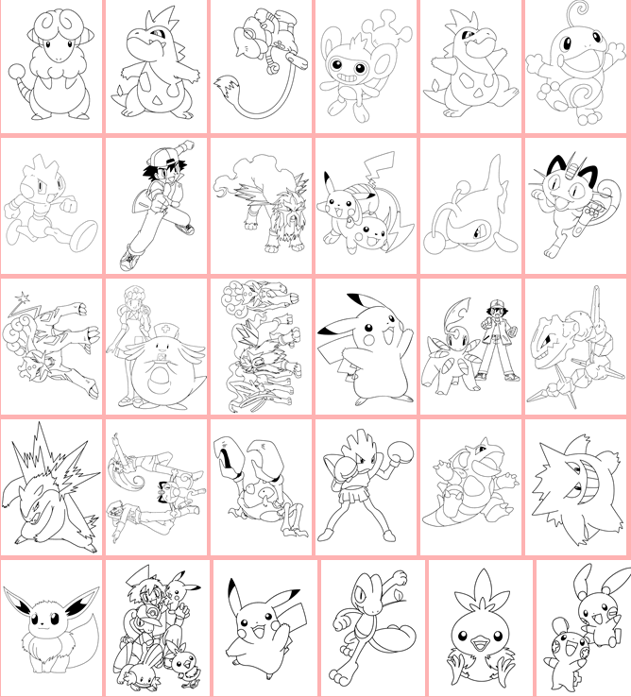
일본어 색칠하기
천사소녀 네티
포켓몬스터

Slide 13
메뉴 (예상화면)

Slide 14
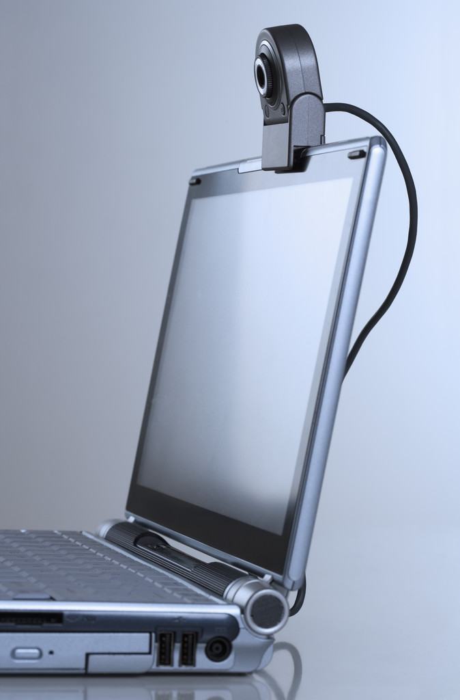
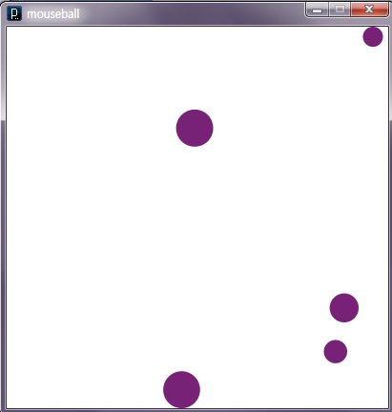
Processing Project
Camera 와 Bounce Ball을 이용한 프로젝트
공의 색을 random함수로 Colorful하게 표현
인식된 Object의 외곽선 좌표 추출
추출된 좌표와 공의 충돌 처리
&

Slide 15
진행 상황
1. Ellipse & random 사용
PImage Function 이용
2.인식된 Object 의 외곽선 좌표 추출
“BlobDetection” 분석

Slide 16
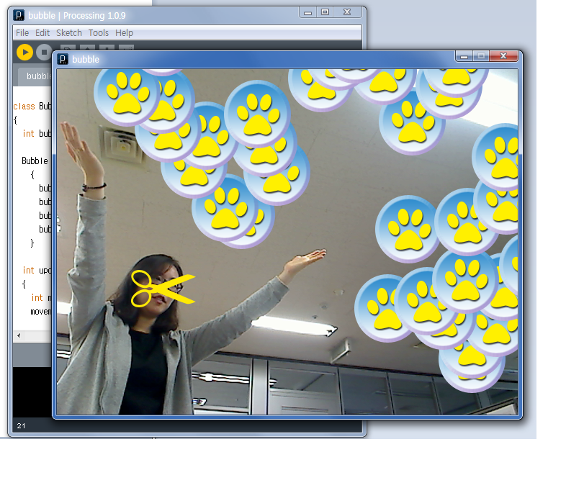
진행 상황

Slide 17
문제점
1.Object의 간격이 너무 조밀.
→ 뿌려주는 주기의 조절로 Object들의 간격을 조절
2.Object 속도 조절 불가
→ Key입력 이벤트나 Play 시간에 따른 속도의 가감으로 조절

Slide 18
T h a n k y o u

